Slide 1
PROJEKT BUDŻETU MIASTA OLEŚNICY
NA ROK 2025

Slide 2
PLANOWANE DOCHODY
Ogółem zaplanowano 253.235.633 zł dochodów.
227.192.884 zł to dochody bieżące.
26.042.749 zł to dochody majątkowe, w skład których wchodzą dochody ze sprzedaży nieruchomości, dotacje unijne na inwestycje oraz dotacja na realizację programu „Ciepłe Mieszkanie”.

Slide 3
PLANOWANE DOCHODY
– nowa ustawa o dochodach jst
W roku 2025 Miasto Oleśnica nie otrzyma już subwencji, a jedynie udziały w PIT i CIT.
Będzie to procent od dochodów podatników z terenu Miasta(do końca roku 2024 dochód samorządów z tytułu udziału w PIT i CIT naliczany jest na podstawie podatku należnego). Ma to być dochód podatników z ostatniego najbardziej aktualnego roku, za który dane o dochodach podatników są dostępne (czyli w praktyce za rok poprzedzający rok budżetowy o dwa lata). Przy czym dochód podatników PIT/CIT będzie waloryzowany do bieżącego roku budżetowego.

Slide 4
PLANOWANE DOCHODY – nowa ustawa o dochodach jst
Na dochody JST nie będą już miały wpływu zmiany systemu podatkowego, takie jak odliczenia od dochodu, wprowadzane ulgi i zwolnienia podatkowe czy podwyższenia kwoty wolnej od podatku.
Udział w PIT gmin będzie wynosił 7%, a CIT 1,6%.
W kontekście budżetu na rok 2025 istotny jest art. 78 nowej ustawy. Ten przepis przejściowy stanowi, że dochody podatników podatku dochodowego ustala się na podstawie danych zawartych w złożonych za rok 2022 zeznaniach podatkowych, według stanu na dzień 10 marca 2024 r., i:
  dochody podatników podatku dochodowego od osób fizycznych za 2022 rok waloryzuje się do 2025 r. o 37,1%.
  dochody podatników podatku dochodowego od osób prawnych za 2022 rok waloryzuje się do 2025 r. o 29,5%.
Samorządy mają też otrzymać udział w podatku PIT pobieranym w formie ryczałtu od przychodów ewidencjonowanych.

Slide 5
PLANOWANE DOCHODY
W roku 2024 łączne dochody z udziałów w PIT, CIT oraz wszystkich subwencji (oświatowej, rozwojowej, równoważącej, wyrównawczej) wyniosą 114.322.275 zł.
Na rok 2025 zgodnie z zawiadomieniem Ministra Finansów zaplanowane dla Miasta dochody z PIT i CIT (i tylko z tych dwóch źródeł) wyniosą 139.269.182 zł.
Wzrost dochodów wyniesie więc 24.946.907 zł, to jest o 21,82 %

Slide 6
PLANOWANE DOCHODY
Mimo wzrostu dochodów bieżących planowanie budżetowe skupione jest wokół zachowania reguły wynikającej z ustawy o finansach publicznych, stanowiącej, iż dochody planowane dochody bieżące muszą pokryć wydatki bieżące.
Dynamiczny wzrost wydatków bieżących z ostatnich lat mocno zachwiał możliwościami gmin zachowania tej reguły.

Slide 7
PLANOWANE DOCHODY
Projekt budżetu Miasta Oleśnicy na rok 2025 przewiduje, iż planowane dochody bieżące przewyższą planowane wydatki bieżące o kwotę 1.319.398 zł.
Jest to tak zwana nadwyżka operacyjna, służąca w założeniu finansowaniu inwestycji.
Jak widać, aby inwestować, należy szukać innych źródeł dochodów, niż bieżące.
Inwestycje majątkowe pokrywane są z dochodów majątkowych, w tym z pozyskanych dotacji na inwestycje oraz z przychodów (obligacje, nadwyżki z lat ubiegłych).

Slide 8
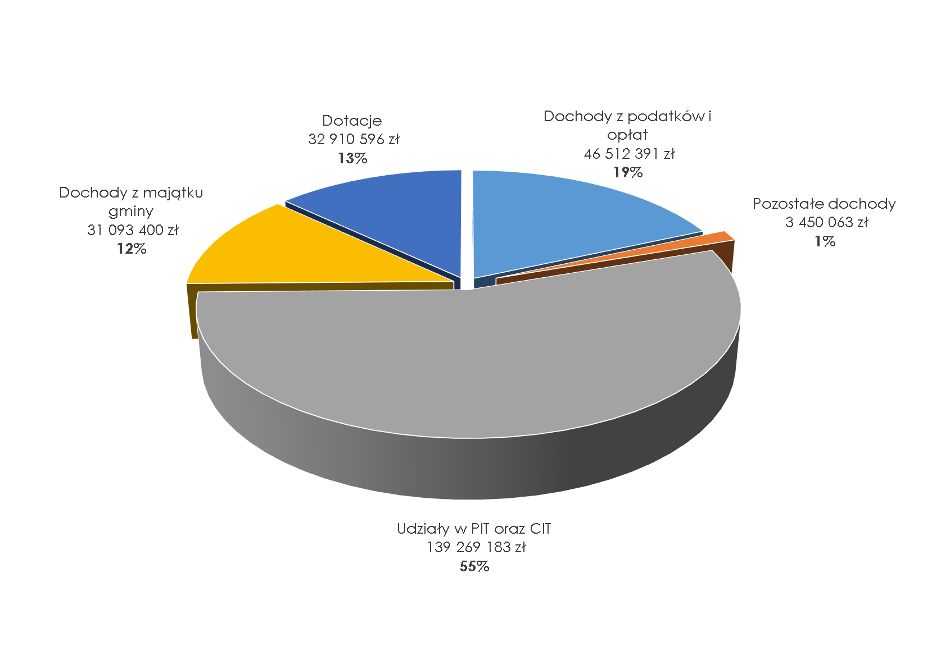
PLANOWANE DOCHODY według ważniejszych źródeł

Slide 9
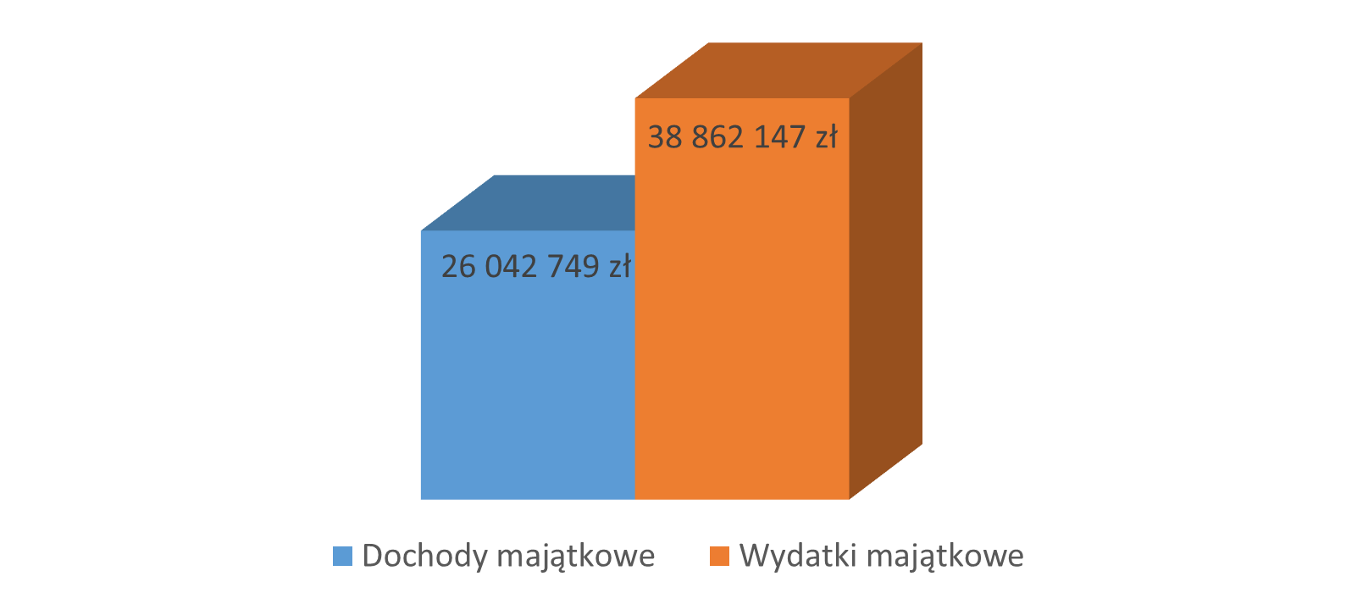
PLANOWANE DOCHODY

Slide 10
PLANOWANE WYDATKI
Ogółem zaplanowano 264.735.633 zł wydatków.
  225.873.486 zł to wydatki bieżące.
  38.862.147 zł to wydatki majątkowe.

Slide 11
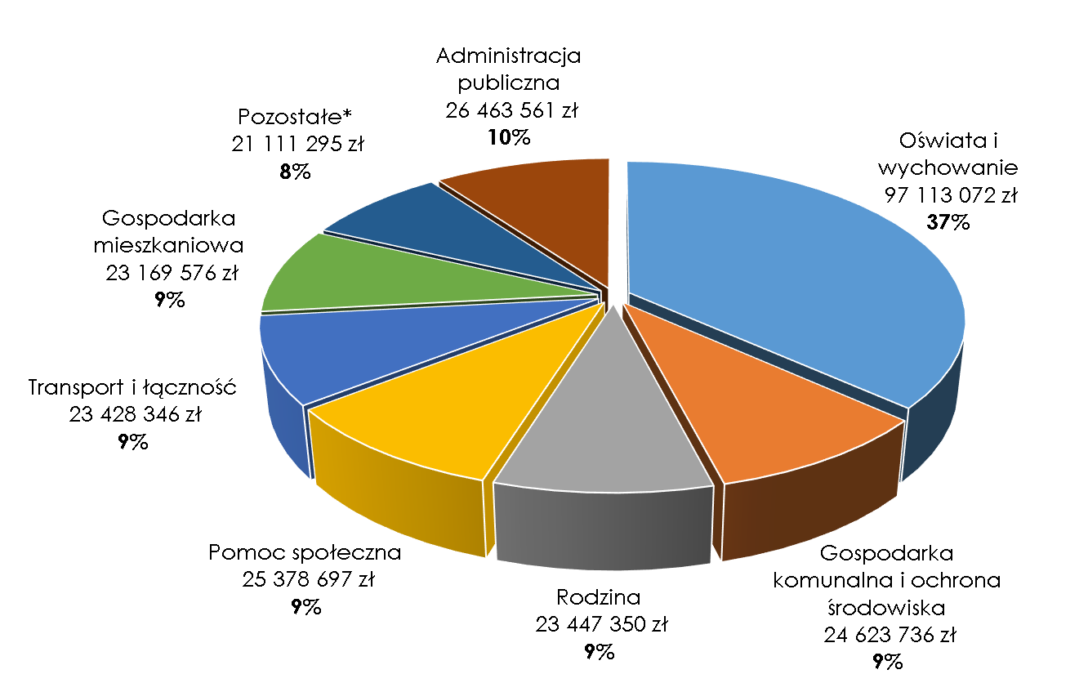
PLANOWANE WYDATKI
* - działy, których udział w wydatkach ogółem stanowi mniej niż 3%

Slide 12
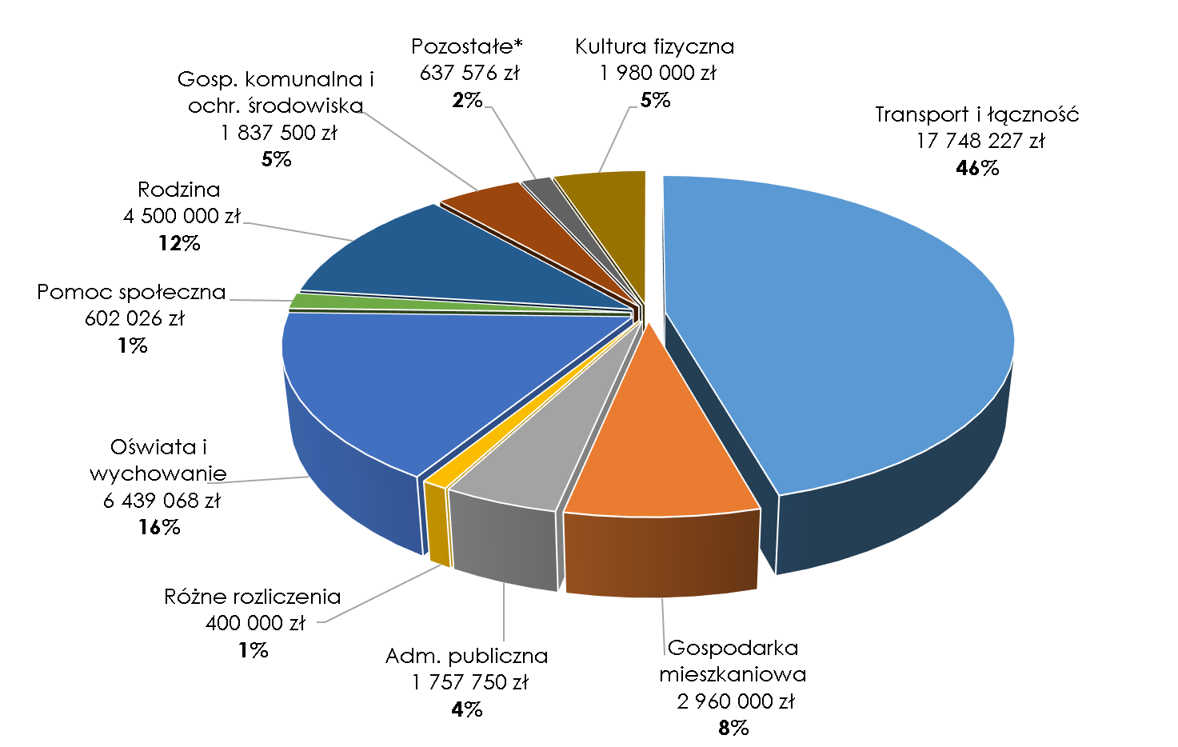
PLANOWANE WYDATKI MAJĄTKOWE
* - działy, których udział w wydatkach majątkowych ogółem stanowi mniej niż 1%

Slide 13
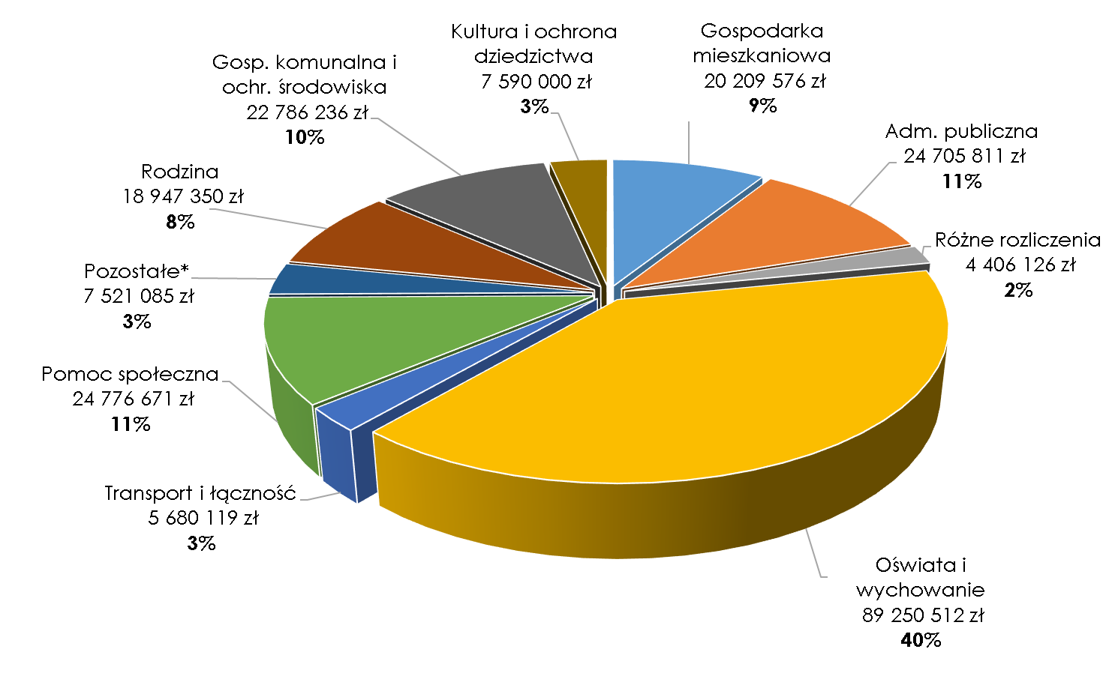
PLANOWANE WYDATKI BIEŻĄCE
* - działy, których udział w wydatkach bieżących ogółem stanowi mniej niż 1%

Slide 14
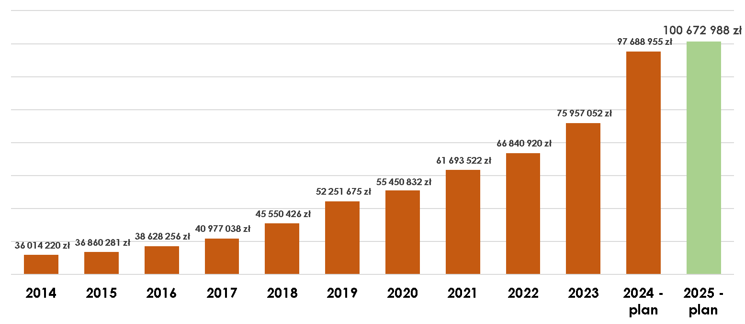
WYDATKI NA WYNAGRODZENIA

Slide 15
PLANOWANE WYDATKI MAJĄTKOWE
Ogółem zaplanowano 38.862.147 zł wydatków majątkowych, w tym:
  35.248.637 zł to wydatki inwestycyjne jednostek budżetowych,
  1.370.526 zł to wydatki na zakupy inwestycyjne,
  100.000 zł to dofinansowania zakupów inwestycyjnych Policji i Straży Pożarnej,
  1.742.984 zł to dotacje dla innych podmiotów na inwestycje i zakupy inwestycyjne,
  400.000 zł rezerwa celowa na zarządzanie kryzysowe (inwestycje i zakupy inwestycyjne).

Slide 16
PLANOWANE WYDATKI INWESTYCYJNE - DROGI
Budowa tunelu rowerowego w nasypie kolejowym – ulice Wały Jagiellońskie i Wiejska 5.730.319 zł.
Budowa dróg w mieście 11.740.000 zł, w tym prace projektowe prawoskrętu w ulicę Krzywoustego z ulicy Limanowskiego, projektu przebudowy ulicy Leśnej, projektu przebudowy ulicy 3 Maja, projektu parkingu przy ulicy Wojska Polskiego.
Zaplanowano przebudowę sięgaczy ulicy Stolarskiej, przebudowę ulicy Kazimierza Wielkiego z związku z budową żłobka.

Slide 17
PLANOWANE WYDATKI INWESTYCYJNE - DROGI
Miasto złożyło wniosek do Rządowego Funduszu Rozwoju Dróg na dofinansowanie przebudowy ulicy Kopernika i obecnie czekamy na wyniki rozstrzygnięcia naboru. To bardzo kosztowna inwestycja (około 17-18 mln zł) , którą trudno będzie zrealizować bez dofinansowania i kredytowania.
Na przyszły rok planowane są także do wykonania dokumentacje projektowe ulic na Ratajach Północ i wykonanie budowy ulic na tym osiedlu.

Slide 18
PLANOWANE WYDATKI INWESTYCYJNE
ZASOBY KOMUNALNE
Utworzenie biura paszportowego
Projekt dwóch budynków komunalnych
Modernizacje placów zabaw
Dwa nowe zagospodarowania terenów przy Stolarskiej i Okrężnej/Matejki
Modernizacja dachu budynku przy ul. Bocka 3-4 oraz zmiany systemów ogrzewania w mieszkaniach komunalnych

Slide 19
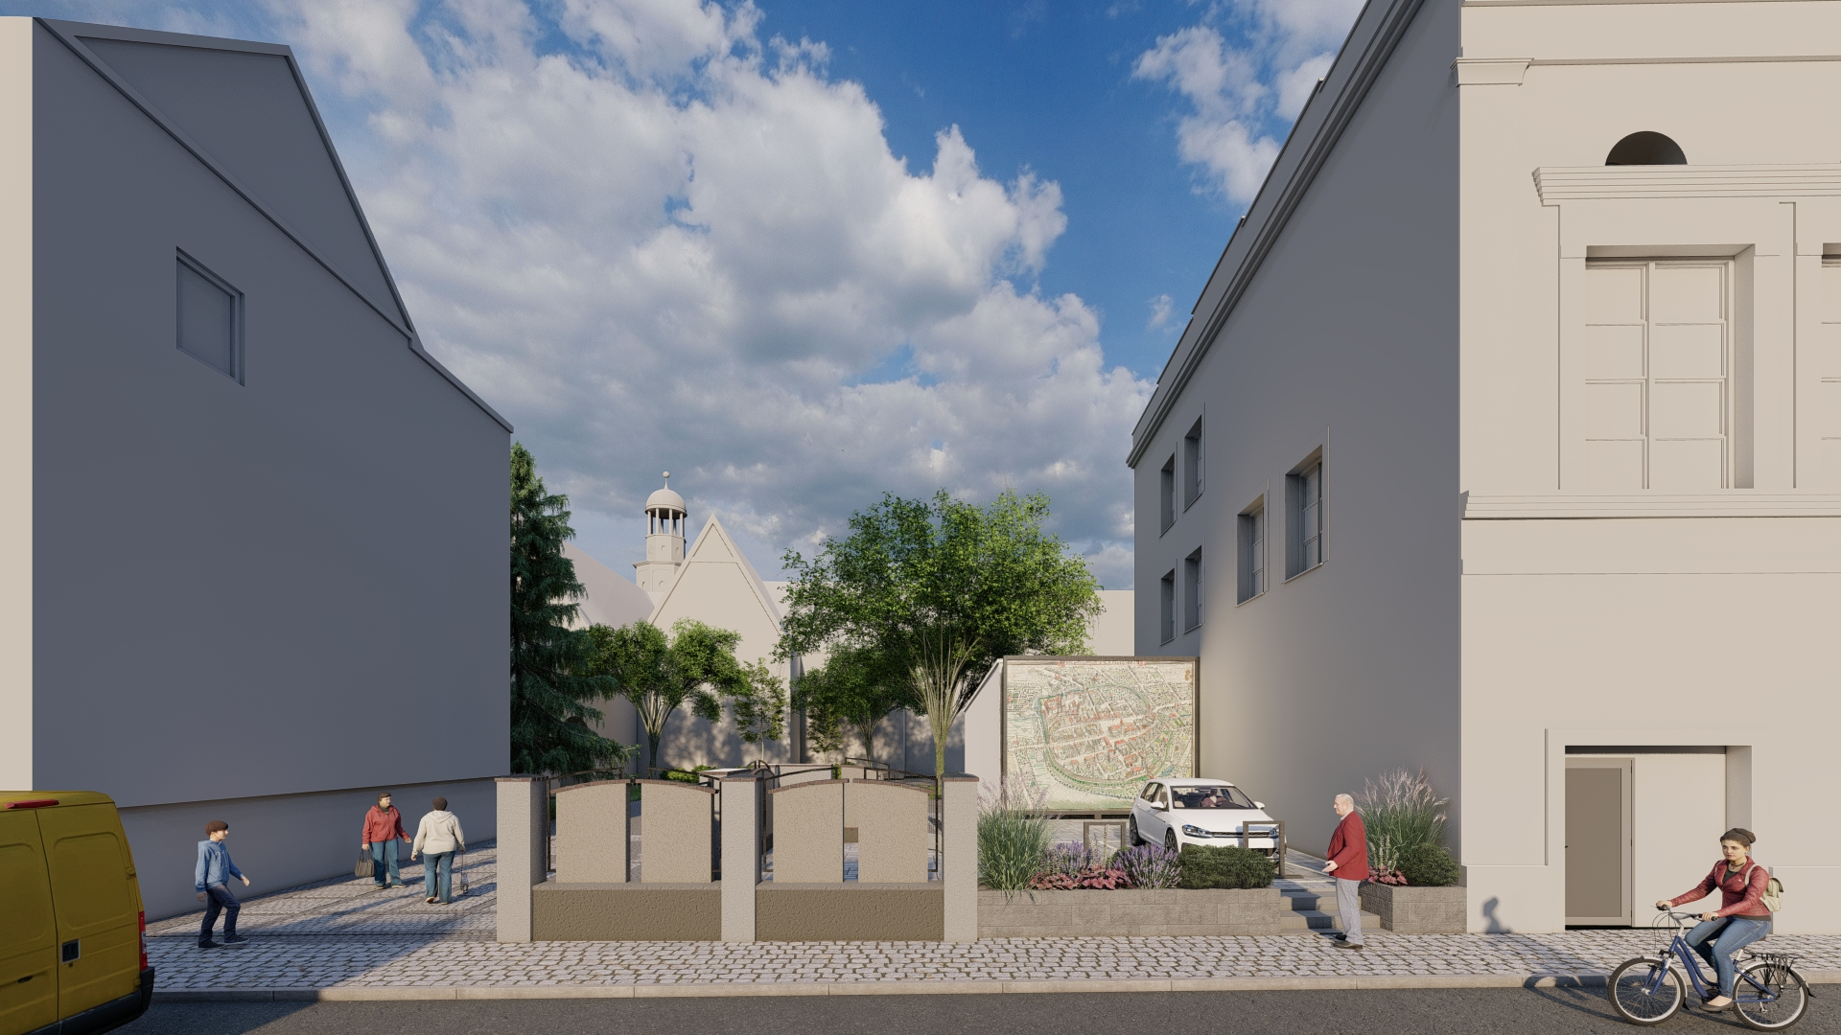
Podwórko przy Okrężnej

Slide 20
PLANOWANE WYDATKI INWESTYCYJNE
OŚWIATA I WYCHOWANIE
Przebudowa budynku SP3, modernizacja instalacji wod-kan, termomodernizacja budynku.
Termomodernizacja budynku głównego SP2.
Modernizacje dachów w P3 i P6.
Termomodernizacja P1.
Przebudowa przyszkolnego kompleksu boisk przy Sp7 i ILO

Slide 21
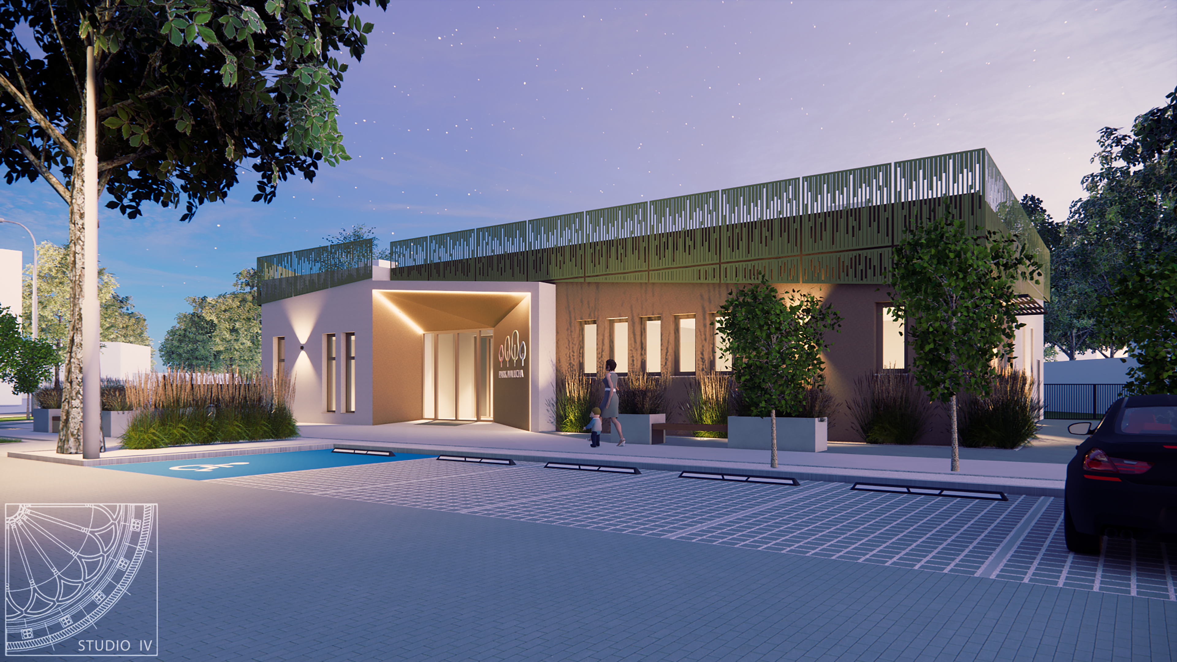
Budowa Żłobka

Slide 22
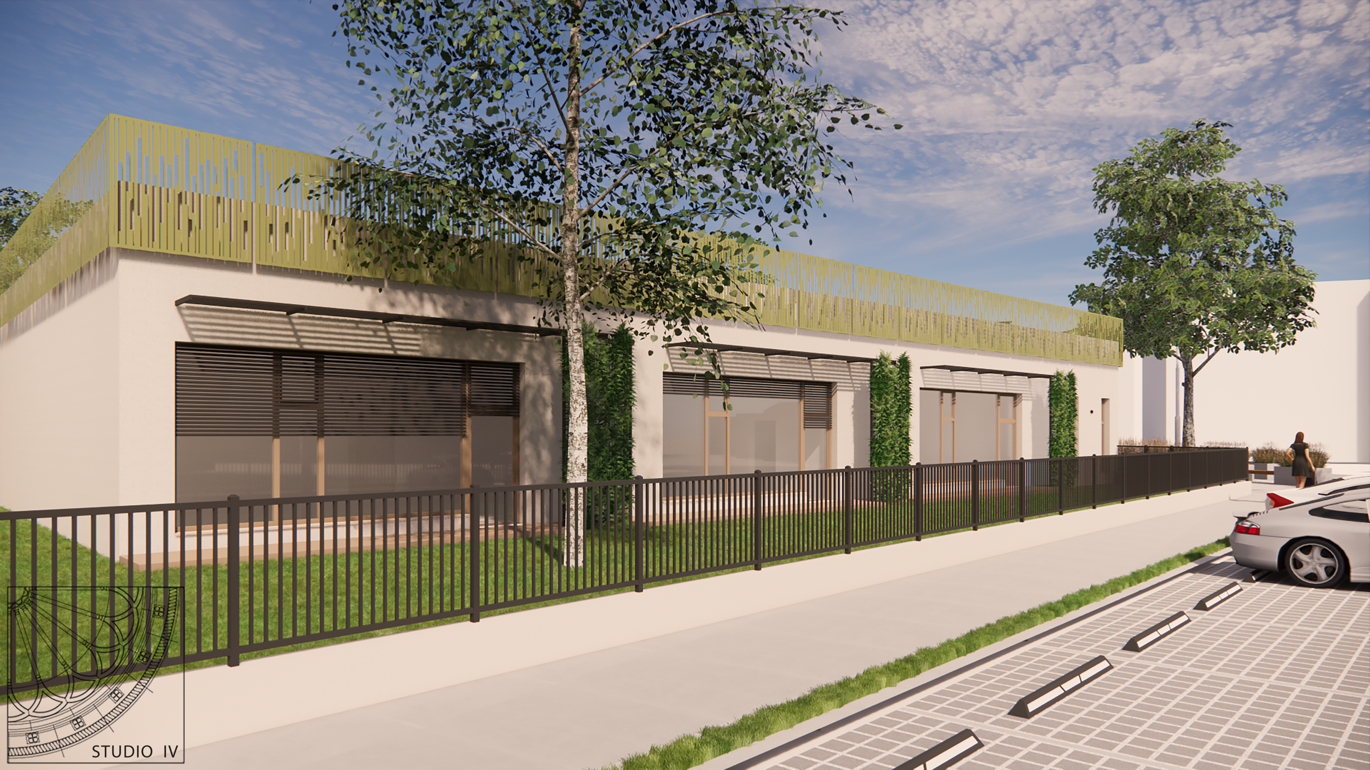
Budowa Żłobka

Slide 23
PLANOWANE WYDATKI INWESTYCYJNE
Zieleń w Mieście
Renowacja stawu przy Kruczej.
Zagospodarowanie stawów przy Wodociągach.
Zazielenienie Placu Zwycięstwa.

Slide 24
PLANOWANE WYDATKI INWESTYCYJNE
Obiekty sportowe
Modernizacja obiektów OKR ATOL.
Modernizacja boiska ze sztuczną nawierzchnią na stadionie.

Slide 25
PLANOWANE ROZCHODY I PRZYCHODY
Na przyszły rok planuje się emisję obligacji w kwocie 15.500.000 zł.
Spłata zobowiązań z lat ubiegłych (obligacje) zgodnie z zawartą umową wyniesie 4.000.000 zł.
Na koniec roku zadłużenie Miasta wynosić będzie 29.500.000 zł, to jest zaledwie 11,64% planowanych dochodów.

Slide 26
Wieloletnia Prognoza Finansowa
Zgodnie z brzmieniem art. 227 ustawy z dnia 27 sierpnia 2010 r. o finansach publicznych WPF obejmuje okres roku budżetowego oraz co najmniej trzech kolejnych lat.
Prognozę kwoty długu, stanowiącą część WPF, sporządza się na okres, na który zaciągnięto oraz zamierza się zaciągnąć zobowiązania. W związku z powyższym, projekt prognozy długu Miasta Oleśnicy sporządzono na lata 2025-2033.

Slide 27
PODSUMOWANIE
Przedstawiony projekt budżetu Miasta Oleśnicy na rok 2025 to budżet rozwoju, inwestycji drogowych, ale także inwestycji w przyszłość najmłodszych oleśniczan.
Mam nadzieję, że wspólnie z Państwem uda się nam zrealizować wszystkie planowane zamierzenia.

Slide 28
Dziękuję za uwagę

